Slide 1
Human resources slide 1
1
2
3
Nhóm LNH:
Dương Tấn Lộc – nhóm trưởng
BÁO CÁO ĐỒ ÁN:
DỰ ĐOÁN TRẦM CẢM
Nguyễn Việt Nguyên.
Nguyễn Việt Hùng
GVHD: Nguyễn Vinh Tiệp
Nhóm thực hiện: Nhóm 4

Slide 2
Human resources slide 2
DANH SÁCH THÀNH VIÊN
Nhóm 4:
1
Dương Tấn Lộc – nhóm trưởng
2
Nguyễn Việt Nguyên.
3
Nguyễn Việt Hùng

Slide 3
Human resources slide 4
THỰC TRẠNG
Con người phải đối mặt với nhiều áp lực trong công việc, học tập.
Trầm cảm đang trở thành một vấn đề sức khỏe tâm thần phổ biến nhưng thường bị bỏ sót hoặc chẩn đoán muộn.
Việc xây dựng mô hình dự đoán trầm cảm giúp phát hiện sớm các dấu hiệu bất thường, từ đó hỗ trợ can thiệp kịp thời.

Slide 4
Human resources slide 4
NỘI DUNG
Tổng quan về bộ dữ liệu
Phân tích dữ liệu (EDA)
Tiền xử lý dữ liệu
Feature Engineering
Huấn luyện mô hình
Tinh chỉnh mô hình
Đánh giá mô hình
Deployment

Slide 5
Human resources slide 4
1. Tổng quan về bộ dữ liệu
Bộ dữ liệu: Exploring Mental Health Data
Nguồn dữ liệu: cuộc thi do Kaggle tổ chức từ 1/11/2024 – 1/12/2024.
Quy mô: 140700 hàng, 20 cột (gồm 1 cột mục tiêu).
Kiểu dữ liệu: numeric, categorical, boolean
Mục tiêu: Depression (0=không trầm cảm, 1=trầm cảm)
Loại bài toán: phân loại (classification)

Slide 6
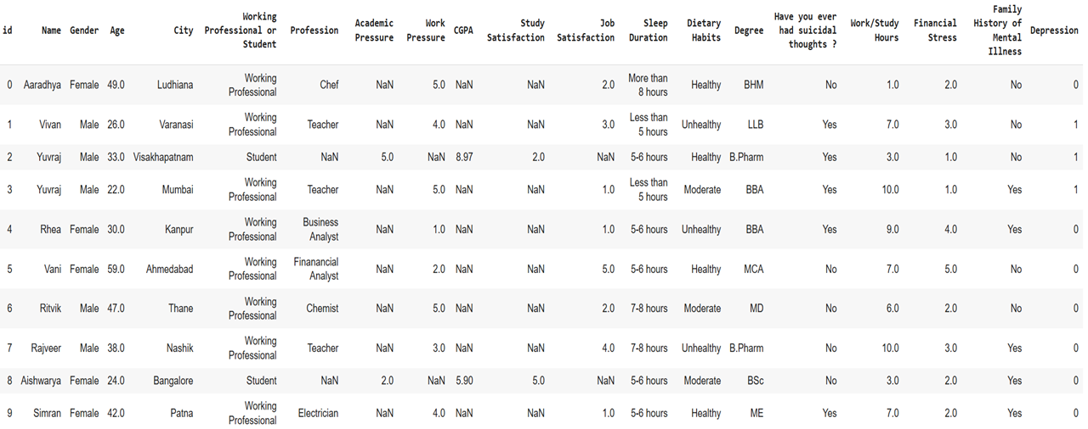
Human resources slide 4
1. Tổng quan về bộ dữ liệu

Slide 7
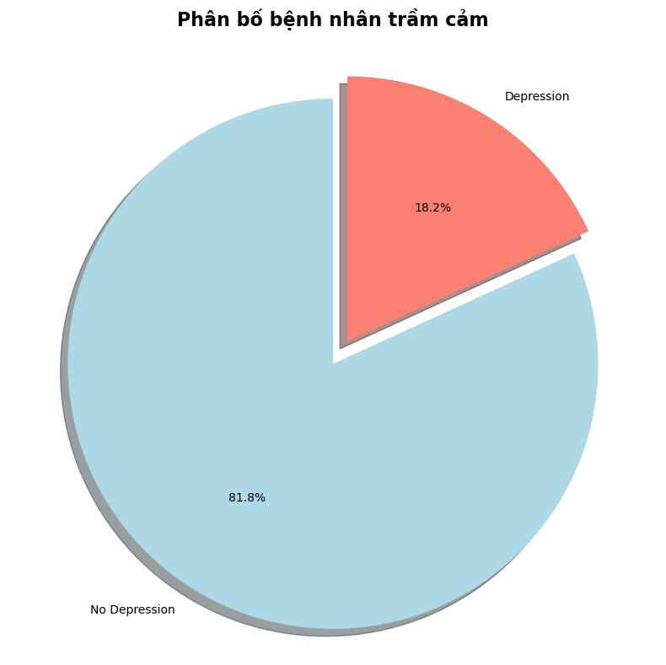
Human resources slide 4
2. Phân tích dữ liệu (EDA)
Mất cân bằng nhãn với 18.2% trầm cảm và 81.8% không trầm cảm

Slide 8
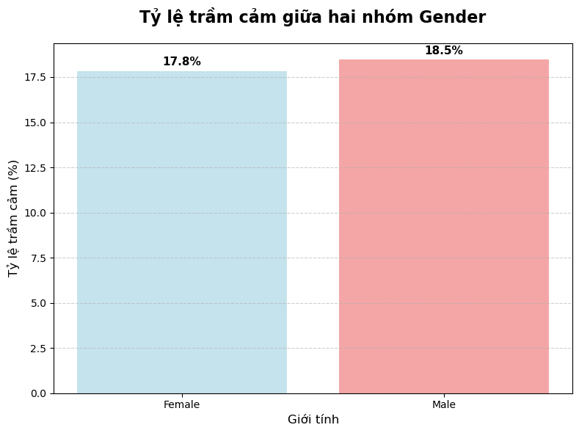
Human resources slide 4
2. Phân tích dữ liệu (EDA)
Tỉ lệ trầm cảm ở giới tính Nam và Nữ chênh lệch không đáng kể

Slide 9
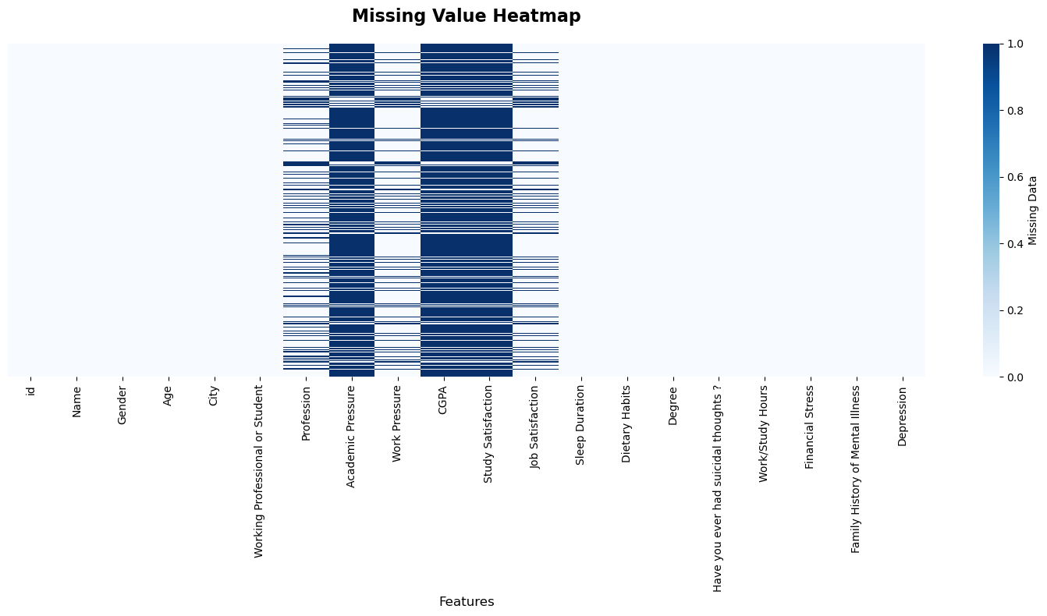
Human resources slide 4
2. Phân tích dữ liệu (EDA)
26.0%
80.2%
19.8%
80.2%
80.2%
19.8%
0.0%
0.0%
0.0%

Slide 10
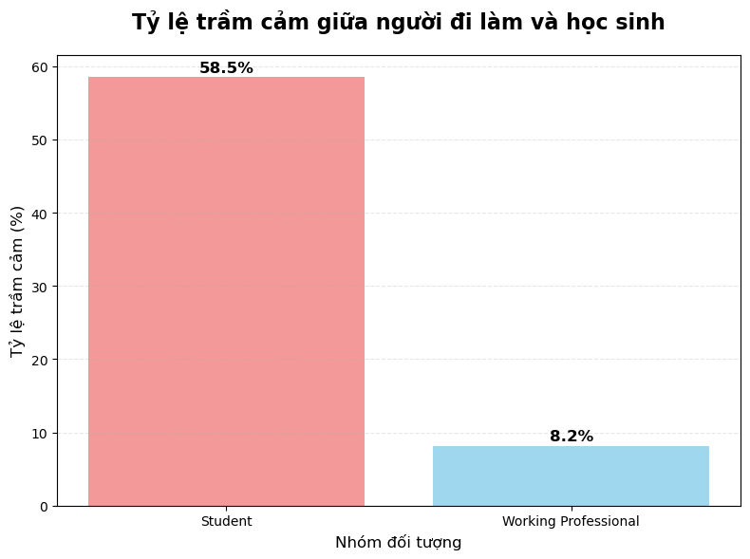
Human resources slide 4
2. Phân tích dữ liệu (EDA)
Học sinh/Sinh viên có tỉ lệ trầm cảm cao hơn người đang đi làm

Slide 11
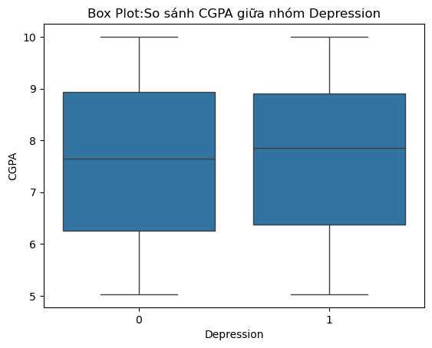
Human resources slide 4
2. Phân tích dữ liệu (EDA)
Điểm trung bình tích lũy qua visualization không ảnh hưởng nhiều đến Depression

Slide 12
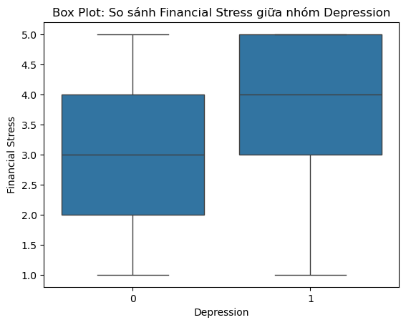
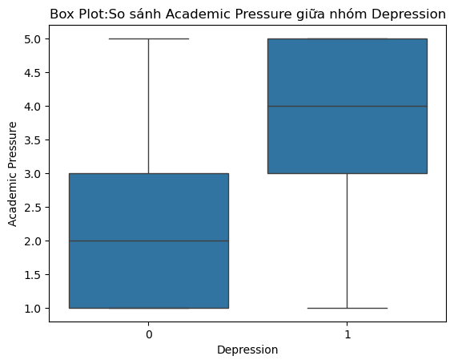
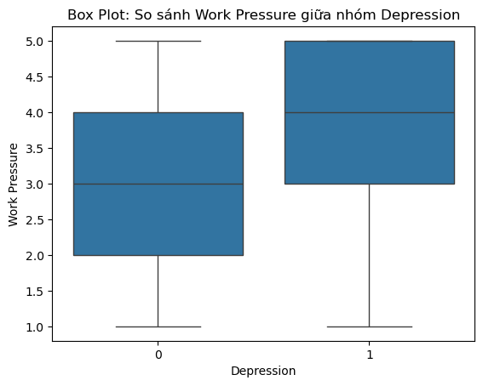
Human resources slide 4
2. Phân tích dữ liệu (EDA)
Áp lực Tài chính
Áp lực Học tập
Áp lực Công việc
Áp lực càng cao thì khả năng trầm cảm càng cao

Slide 13
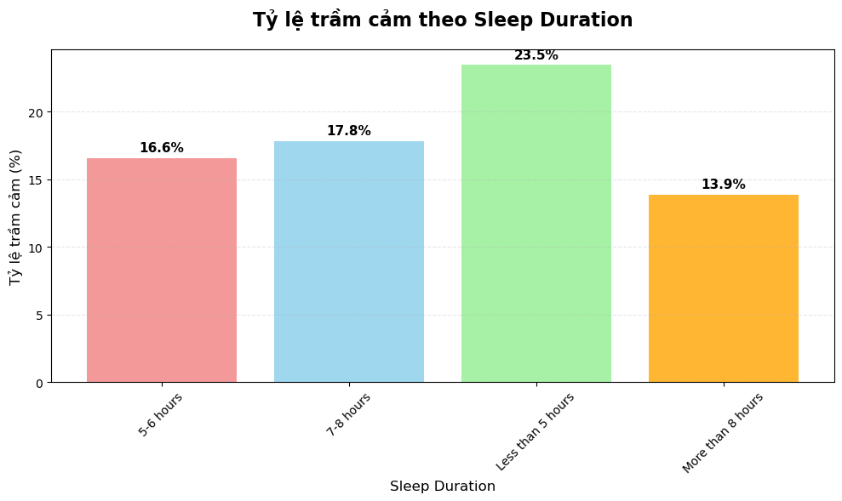
Human resources slide 4
2. Phân tích dữ liệu (EDA)
Thời gian ngủ ít hơn 5 giờ có tỉ lệ trầm cảm cao nhất; thời gian ngủ dài thì số lượng trầm cảm ít hơn.

Slide 14
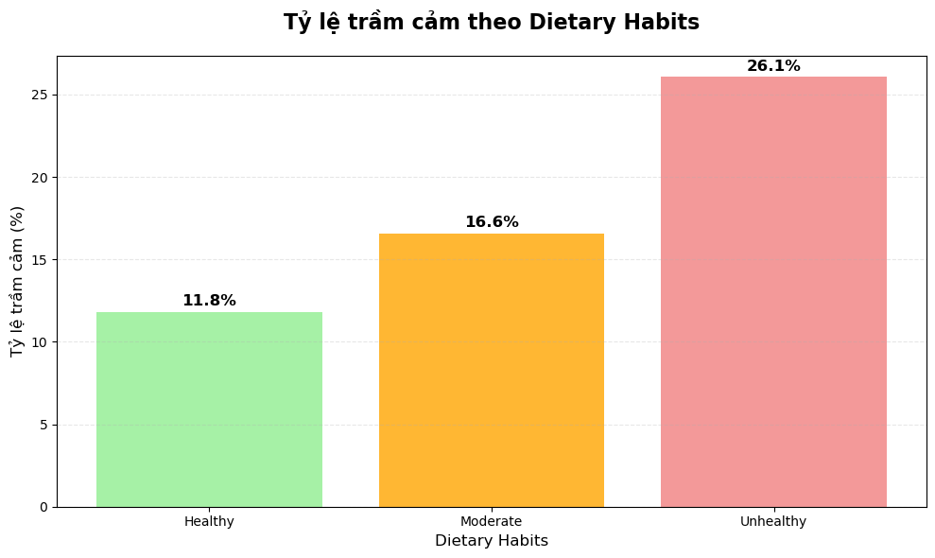
Human resources slide 4
2. Phân tích dữ liệu (EDA)
Thói quen ăn uống không lành mạnh thì trầm cảm nhiều hơn

Slide 15
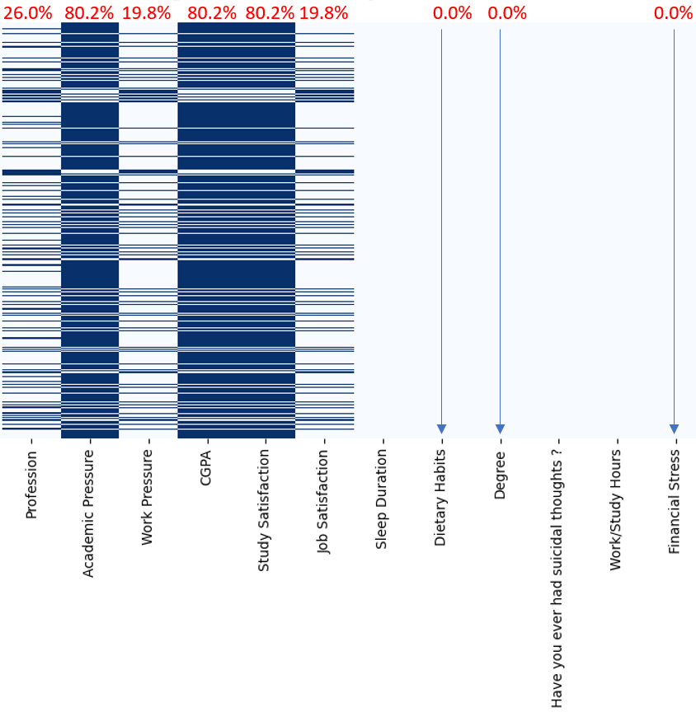
Human resources slide 4
3. Tiền xử lý dữ liệu
Xử lý dữ liệu thiếu: drop, trộn cột có nội dung gần tương đương

Slide 16
Human resources slide 4
3. Tiền xử lý dữ liệu
Dietary Habits | Count | Percentage
Moderate | 49705 | 35.33
Unhealthy | 46227 | 32.86
Healthy | 44741 | 31.80
NaN | 4 | 0.00
More Healthy | 2 | 0.00
No | 2 | 0.00
Yes | 2 | 0.00
Less Healthy | 1 | 0.00
No Healthy | 1 | 0.00
Xử lý outlier: chuyển đổi các giá trị có ý nghĩa tương đương sang các mốc có tần suất xuất hiện cao, bỏ những giá trị có tần suất xuất hiện quá thấp.

Slide 17
Human resources slide 4
3. Tiền xử lý dữ liệu
Để phục vụ cho các chiến lược feature engineering khác nhau, nhóm tạo ra 2 bộ dữ liệu để phân tích:
Bộ dữ liệu hỗn hợp dữ liệu gốc X1: Cho phương pháp model-based có thể xử lí Categorical data không cần encoding
Bộ dữ liệu số X2 (bỏ những đặc trưng không thể encoding và chứa nhiều giá trị null): được encoding và normalize.
Bộ dữ liệu gốc vẫn là bộ để huấn luyện mô hình.

Slide 18
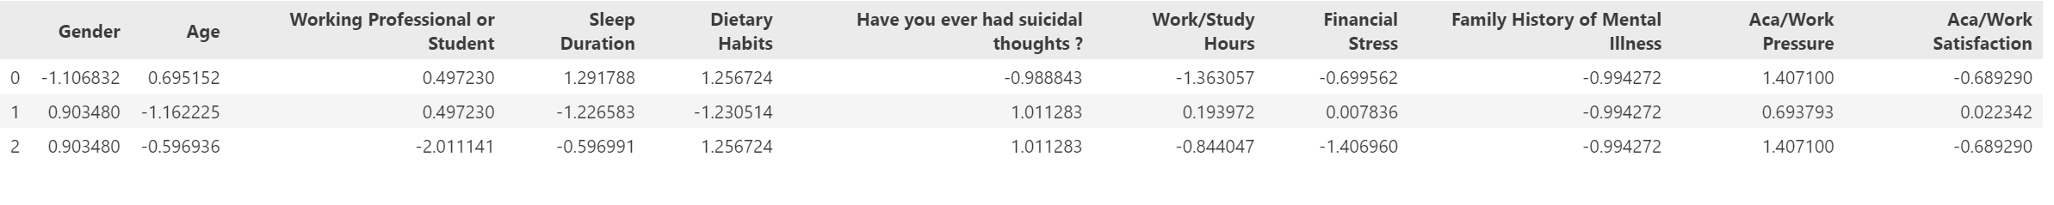
Human resources slide 4
3. Tiền xử lý dữ liệu
Được 2 bộ dữ liệu:
X1 có kích thước (140656, 15)
X2 có kích thước (140656, 11)

Slide 19
Human resources slide 4
4. Feature Engineering
Loại bỏ các đặc trưng không cần thiết: Id và Name
Tạo ra 2 cột đặc trưng mới từ 4 đặc trưng, đồng thời loại bỏ 4 đặc trưng đó:
Aca/Work Satisfaction = Study Satisfaction + Job Satisfaction
Aca/Work Pressure = Academic Pressure + Work Pressure

Slide 20
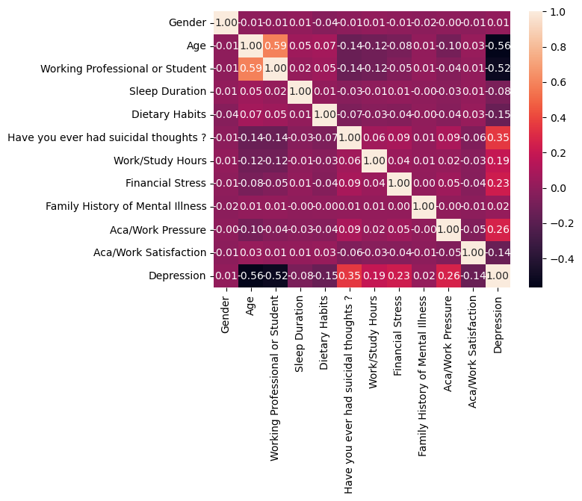
Human resources slide 4
4. Feature Engineering
Chọn lựa đặc trưng: bằng ma trận tương quan
Gender và Family History of Mental Illness có tương quan với cột mục tiêu Depression rất thấp lần lượt là 0.01 và 0.02. Cân nhắc loại bỏ 2 features này.

Slide 21
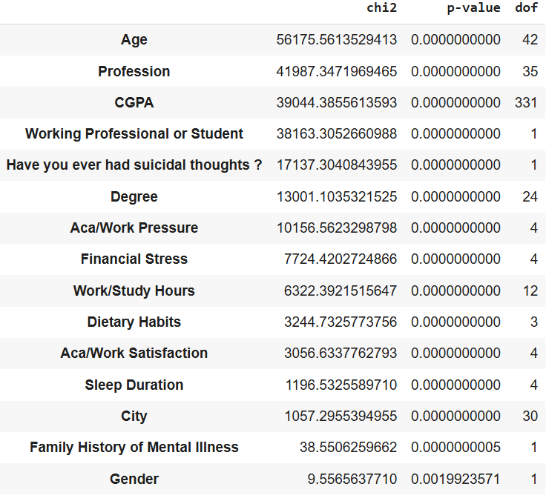
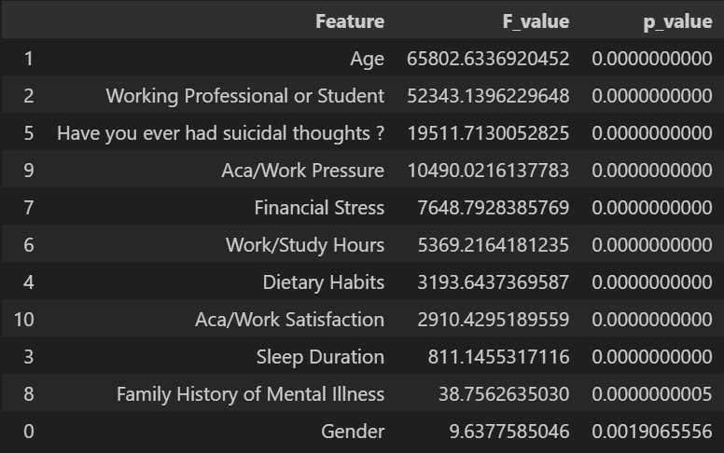
Human resources slide 4
4. Feature Engineering
Chọn lựa đặc trưng: bằng statistical tests (Chi-square test, ANOVA)
Chi-square test: Gender và Family History of Mental Illness có Chi² nhỏ.
ANOVA: Family History of Mental Illness và Gender có F_value thấp.
Gender và Family History of Mental Illness ít ảnh hưởng tới mục tiêu.

Slide 22
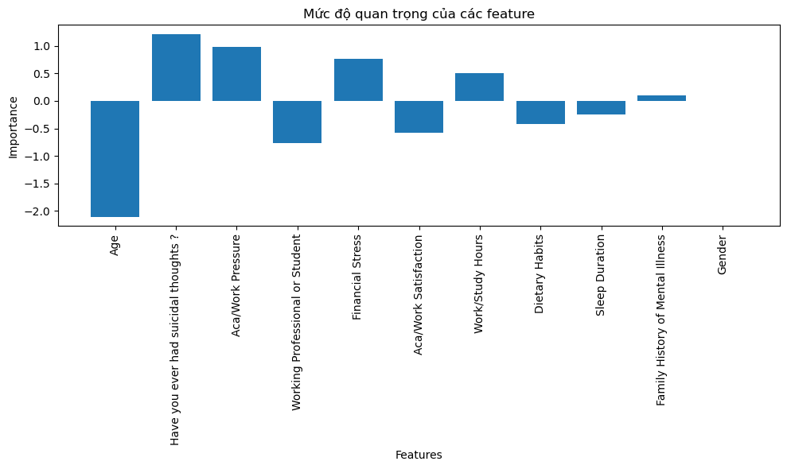
Human resources slide 4
4. Feature Engineering
Chọn lựa đặc trưng: bằng model-based methods
Logistic Regression với phạt L1: cân nhắc loại Gender.

Slide 23
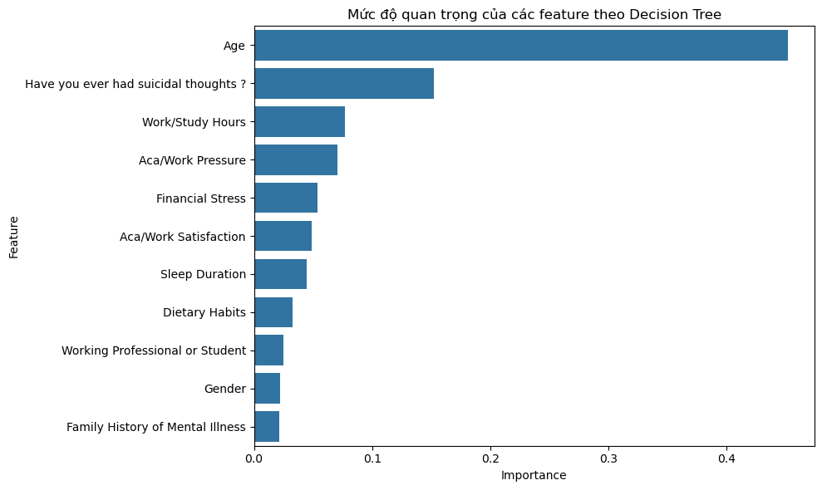
Human resources slide 4
4. Feature Engineering
Chọn lựa đặc trưng: bằng model-based methods
Decision Tree:cân nhắc loại Family History of Mental Illness và Gender

Slide 24
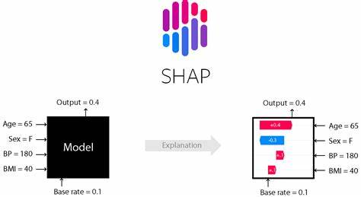
Human resources slide 4
4. Feature Engineering
Chọn lựa đặc trưng: bằng model-based methods
Các mô hình Boosting Tree thông qua kĩ thuật SHAP values
Kĩ thuật SHAP (SHapley Additive exPlanations) là một công cụ mạnh mẽ để diễn giải các mô hình học máy.
Với kĩ thuật SHAP và model xử lí được categorical data với mô hình xử lí (CatBoost,...), ta có thể đánh giá các cột này.

Slide 25
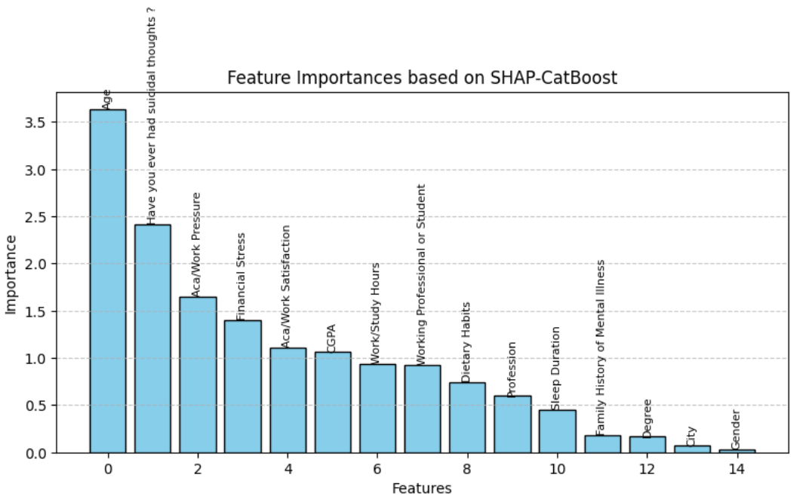
Human resources slide 4
4. Feature Engineering
Chọn lựa đặc trưng: bằng model-based methods
Các mô hình Boosting Tree thông qua kĩ thuật SHAP values

Slide 26
Human resources slide 4
4. Feature Engineering
Tổng hợp tất cả phương pháp thực hiện, tập đặc trưng được chọn là:
Age
Have you ever had suicidal thoughts ?
Aca/Work Pressure
Financial Stress
Aca/Work Satisfaction
CGPA
Work/Study Hours
Working Professional or Student
Dietary Habits
Profession
Sleep Duration
Family History of Mental Illness
Degree
City
Gender
Correlation matrix: Family History of Mental Illness và Gender
Statistical test: Family History of Mental Illness và Gender
Logistic và Decission Tree: Family History of Mental Illness và Gender

Slide 27
Human resources slide 4
5. Huấn luyện mô hình
Mô hình có thể đánh giá qua 5 metrics:
Accuracy
Precision
Recall
F1-score
ROC-AUC

Slide 28
Human resources slide 4
5. Huấn luyện mô hình
Metrics đánh giá chính là Recall vì Recall trực tiếp đo lường vấn đề quan trọng nhất: phát hiện đầy đủ ca trầm cảm.
F1-score cũng được sử dụng làm metric phụ, giúp kiểm soát sự cân bằng giữa Precision và Recall
Nếu mô hình có Recall cao, nghĩa là nó có khả năng phát hiện phần lớn người thật sự bị trầm cảm, tránh để họ bị bỏ qua — điều rất quan trọng trong y tế và sức khỏe tâm thần.

Slide 29
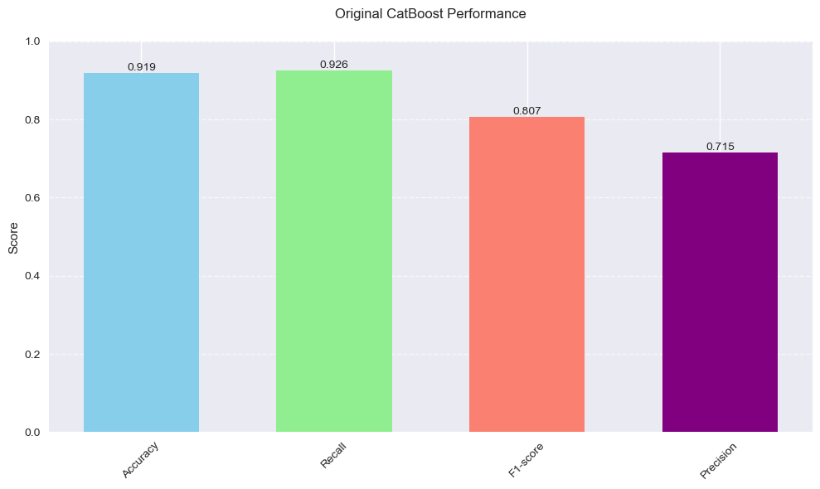
Human resources slide 4
5. Huấn luyện mô hình
5.1. CatBoost
Recall = 0.92 => Số người thực sự bị trầm cảm (trong toàn bộ những người thực sự mắc trầm cảm) được model phát hiện đúng.

Slide 30
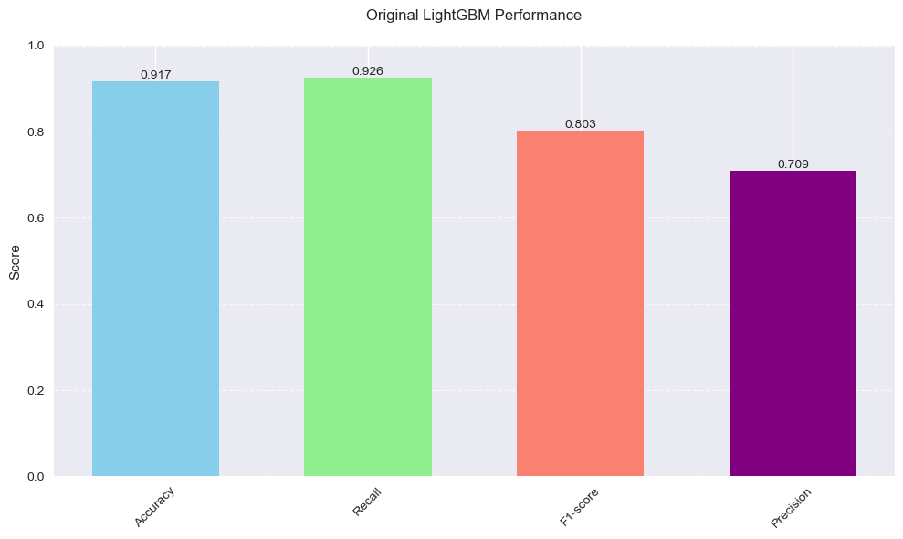
Human resources slide 4
5. Huấn luyện mô hình
5.2. LightGBM

Slide 31

Human resources slide 4
6. Tinh chỉnh mô hình
Chiến lược fine-tuning:
Trước tiên, sử dụng Random Search để quét nhanh một không gian siêu tham số rộng với chi phí thời gian thấp.
Sau đó, chọn điểm tốt nhất làm điểm khởi đầu cho quá trình Bayesian Optimization sử dụng thuật toán TPE (Tree-structured Parzen Estimator)

Slide 32
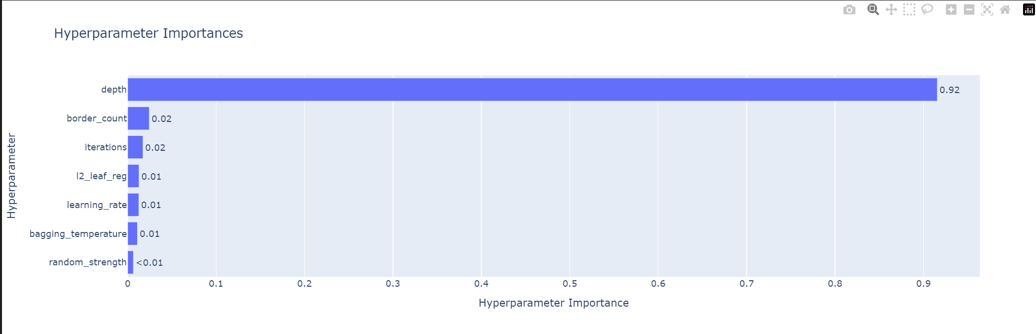
Human resources slide 4
6. Tinh chỉnh mô hình
6.1. CatBoost (tuning)

Slide 33
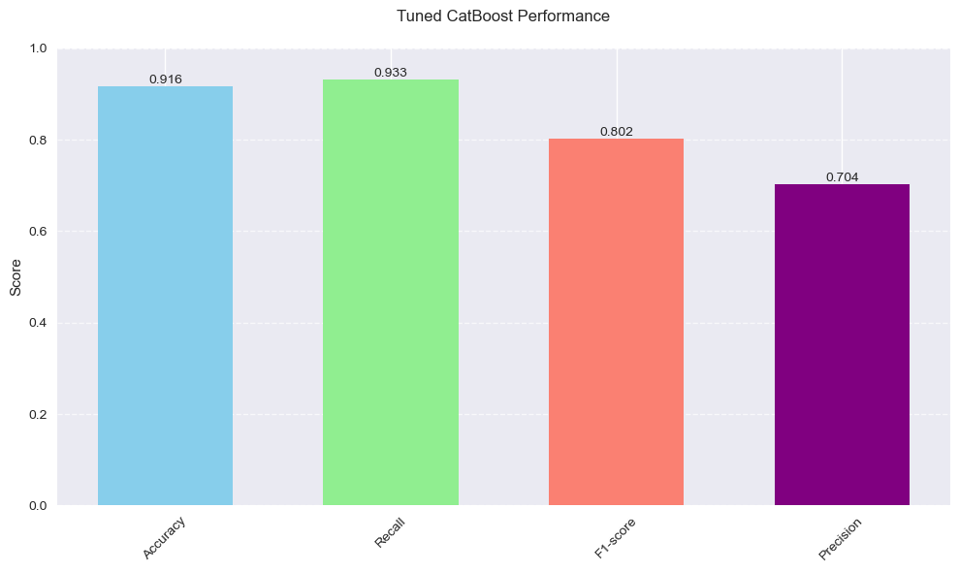
Human resources slide 4
6. Tinh chỉnh mô hình
6.1. CatBoost (tuning)
Precision chỉ quanh 70%: còn khá nhiều dự đoán dương tính giả.
F1-score ~ 80% cho thấy mô hình vẫn có thể cân bằng tốt hơn giữa Precision và Recall.

Slide 34
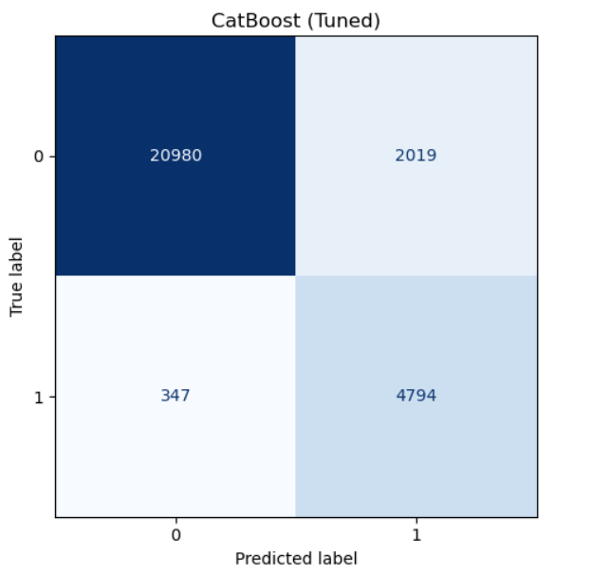
Human resources slide 4
6. Tinh chỉnh mô hình
6.1. CatBoost (tuning)
True Negative = 20980 (74.56%)
False Positive = 2 019 (7.17%)
False Negative = 347 (1.23%)
True Positive = 4 794 (17.04%)

Slide 35
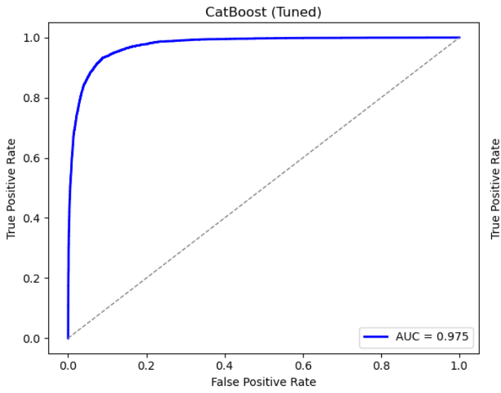
Human resources slide 4
6. Tinh chỉnh mô hình
6.1. CatBoost (tuning)
Mô hình có khả năng phân biệt giữa người bị trầm cảm và không bị trầm cảm lên đến 97.5% .

Slide 36
Human resources slide 4
6. Tinh chỉnh mô hình
6.1. CatBoost (tuning)
CatBoost (Tuned) | Train | Test
Accuracy | 0.9139 | 0.9159
Recall | 0.9324 | 0.9325
F1-score | 0.7971 | 0.8021
Precision | 0.6961 | 0.7037
Mô hình không bị overfitting (và cũng không underfitting), vì các chỉ số trên train và test gần như tương đương.

Slide 37
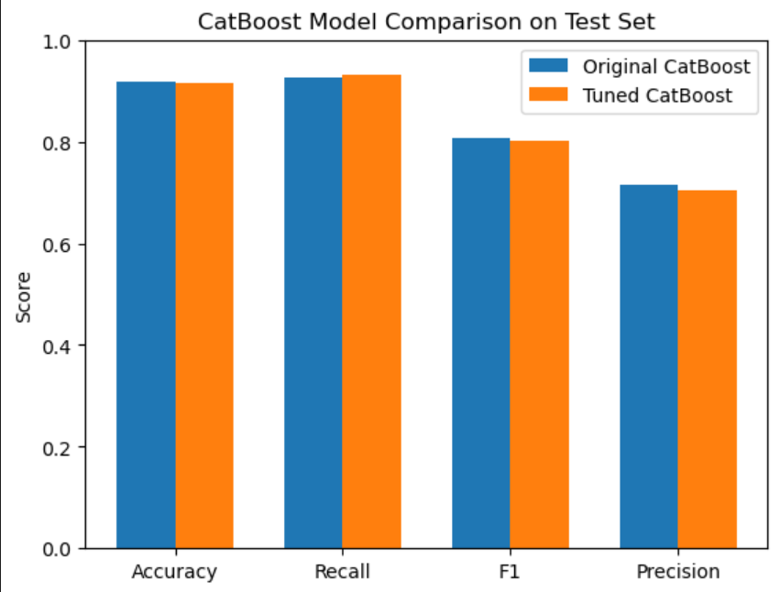
Human resources slide 4
6. Tinh chỉnh mô hình
6.1. CatBoost (tuning)

Slide 38
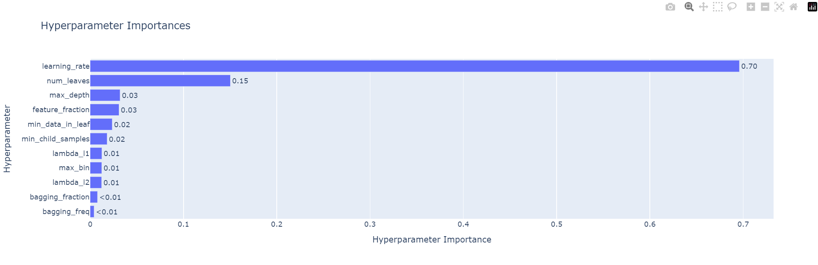
Human resources slide 4
6. Tinh chỉnh mô hình
6.2. LightGBM (tuning)

Slide 39
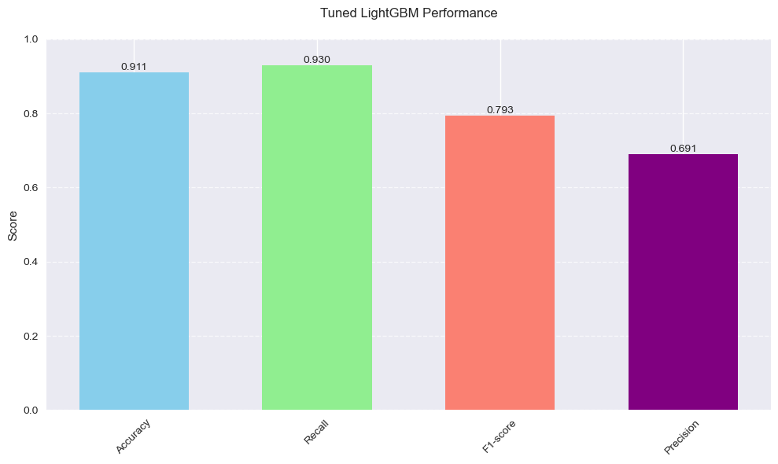
Human resources slide 4
6. Tinh chỉnh mô hình
6.2. LightGBM (tuning)
Precision và F1-score thấp hơn một chút so với CatBoost. Điều này cho thấy LightGBM có xu hướng dự đoán dương tính giả nhiều hơn, gây giảm độ tin cậy.

Slide 40
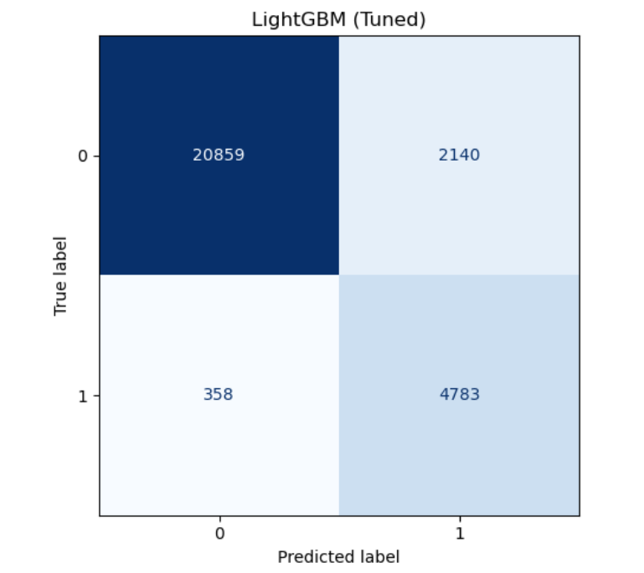
Human resources slide 4
6. Tinh chỉnh mô hình
6.2. LightGBM (tuning)
True Negative = 20859 (74.13%)
False Positive = 2140 (7.6%)
False Negative = 358 (1.27%)
True Positive = 4783 (17%)

Slide 41
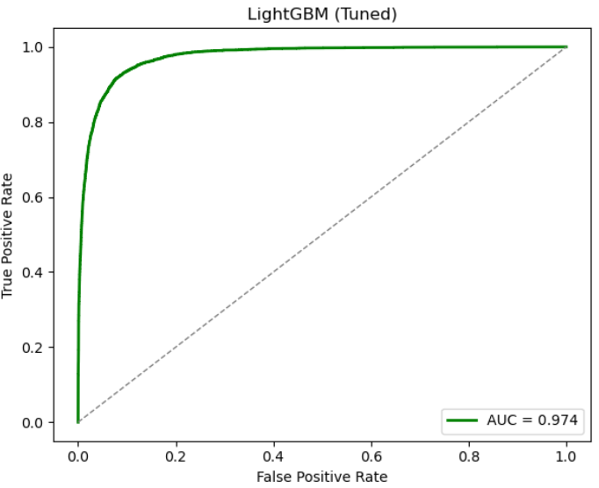
Human resources slide 4
6. Tinh chỉnh mô hình
6.2. LightGBM (tuning)
Mô hình có khả năng phân biệt giữa người bị trầm cảm và không bị trầm cảm lên đến 97.4%.

Slide 42
Human resources slide 4
6. Tinh chỉnh mô hình
6.2. LightGBM (tuning)
LightGBM (Tuned) | Train | Test
Accuracy | 0.9115 | 0.9112
Recall | 0.9358 | 0.9304
F1-score | 0.7932 | 0.7929
Precision | 0.6883 | 0.6909
Mô hình không bị overfitting (và cũng không underfitting), vì các chỉ số trên train và test gần như tương đương.

Slide 43

Human resources slide 4
6. Tinh chỉnh mô hình
6.2. LightGBM (tuning)

Slide 44
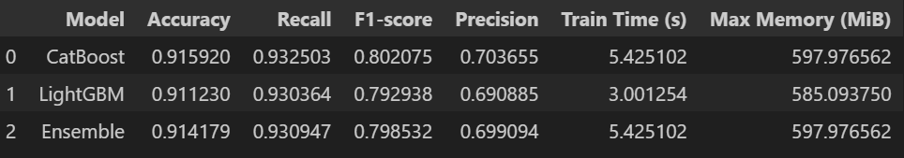
Human resources slide 4
6. Tinh chỉnh mô hình
6.3. Ensemble
Wrong predictions - CatBoost: 2366
Wrong predictions - LightGBM: 2498
Wrong predictions - Ensemble: 2415
Number of samples all three models predict wrong: 2250

Slide 45
Human resources slide 4
7. Đánh giá mô hình
Qua các biểu đồ và số liệu về các mẫu bị dự đoán sai giống nhau giữa 3 mô hình, ta có thể phần nào hiểu được tại sao ensemble model có kết quả không tốt hơn 2 mô hình con.
Hai mô hình CatBoost và LightGBM học dữ liệu một cách giống nhau (mắc những sai lầm như nhau).
Vì thế, ensemble không thể có được hiệu quả cao hơn.
Kết luận: Chọn CatBoost vì có điểm số cao nhất, trong khi thời gian huấn luyện và bộ nhớ không quá chênh lệch với LGBM và Ensemble.

Slide 46
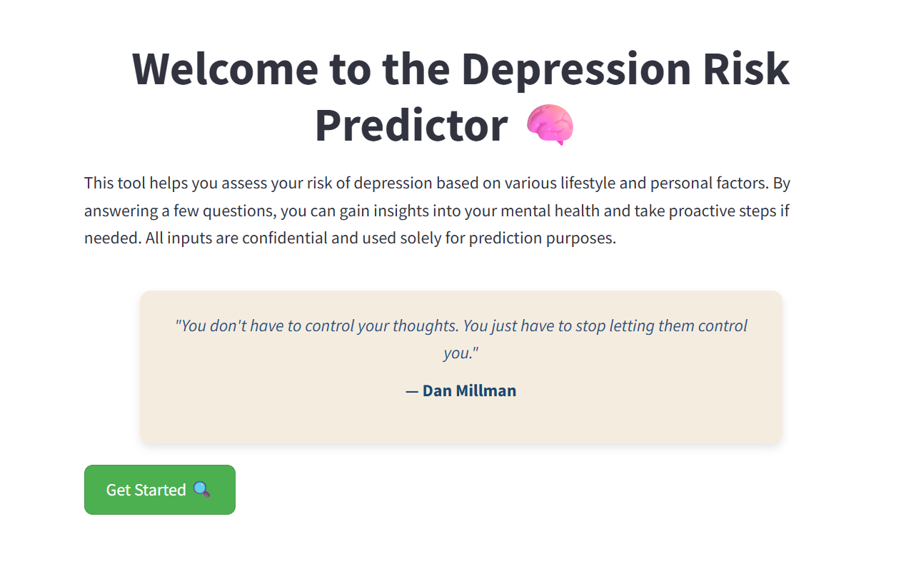
Human resources slide 4
8. Deployment

Slide 47
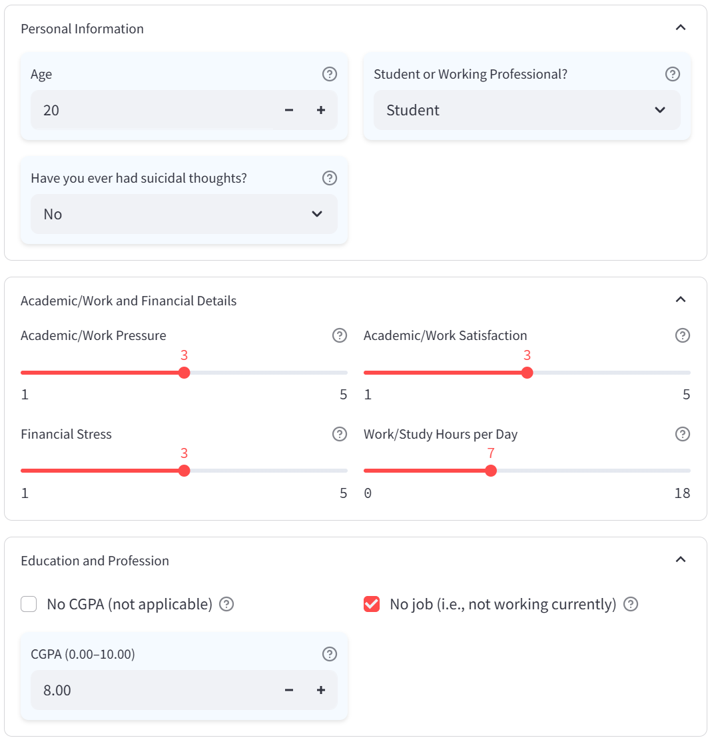
Human resources slide 4
8. Deployment

Slide 48
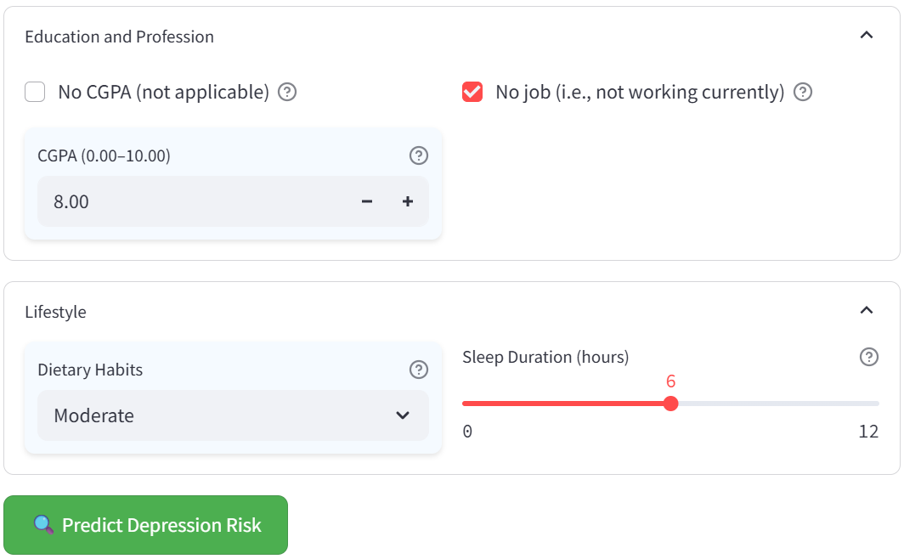
Human resources slide 4
8. Deployment

Slide 49
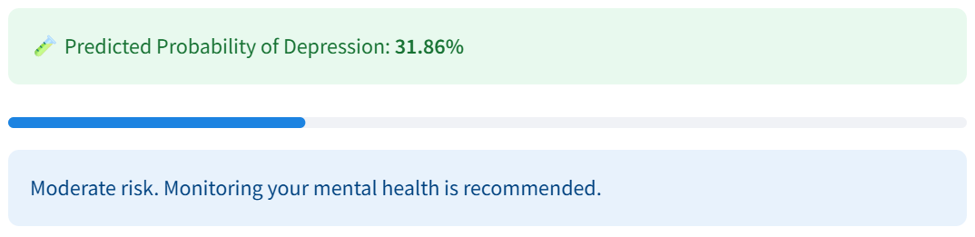
Human resources slide 4
8. Deployment

Slide 50
Human resources slide 10
Thanks for your attentions!

